Slide 1
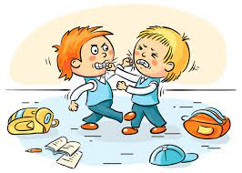
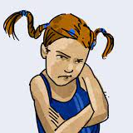
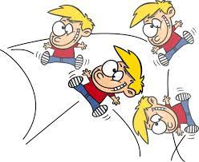
ÇOCUK VE GENÇLERDE UYUM VE DAVRANIŞ SORUNLARI

Slide 2
Çocuklarda Uyum ve Davranış Sorunları
Okula Uyum Sorunu
Tırnak Yeme ve Parmak Emme
Enürezis ve Enkoprezis
Yalan Söyleme
Çalma Davranışı
DEHB
Akran Zorbalığı
Saldırganlık ve Öfke Problemi
Kekemelik
Boşanma ve Parçalanmış Aile
Madde Bağımlılığı
Siber Zorbalık
Motivasyon Sorunları
Sınav Kaygısı

Slide 3
Davranış, bireyin dışardaki diğer insanlarca da doğrudan doğruya gözlemlenebilecek tüm eylemleridir.
Uyum, bireyin sahip olduğu özelliklerinin kendi benliğiyle içinde bulunduğu çevre arasında dengeli bir ilişki kurabilmesi ve bu ilişkiyi sürdürebilmesidir.
Çocuğun belirli bir sınır ya da engellenmesinden sonra çevresiyle olan ilişkilerinin bozulması uyumsuz davranışları sergilemesine neden olur.

Slide 4
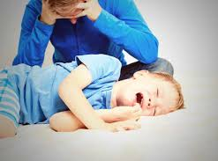
Çocuklarda Uyum ve Davranış Bozuklukları Nasıl Anlaşılır?
Çocuklarda uyum ve davranış bozuklukları olduğunu anlayabilmek için birtakım belirtileri gözlemlemek gerekir;
Yaşa Uygunluk:Bazı uyum ve davranış sorunu zannedilen belirtiler çocuğun içinde bulunduğu gelişim döneminin tipik belirtileri olabilir.
Örneğin; 2 yaş sendromu belirtileri gösteren bir çocuğun her şeye hayır demesi, tutturma ve inatlaşmaları, öfkesi bu yaş dönemine ait davranışlardır.

Slide 5
Bir davranışın bozukluk olarak kabul edilmesindeki ölçüt yoğunluktur. Ör; 5 yaş çocuğunda öfke ve huysuzluk doğalken, bu davranış başkasına fiziki zarar verme şekline dönüşürse, davranış bozukluğu kategorisine girer.
Süreklilik: Çocuğun belirli bir davranış türünü ısrarlı bir biçimde ve uzun zaman devam ettirmesidir.

Slide 6
Çocuklarda Uyum ve Davranış Bozuklukları Neden Görülür?
Çocuklarda görülen uyum ve davranış bozuklukları çoğunlukla duygusal ihtiyaçların karşılanmaması sonucu gelişir. Ebeveynleri tarafından ihmal edilen, temel ihtiyaçları, sevgi, güven ihtiyacı karşılanmayan çocuklarda daha sık görülmektedir.
Olumsuz ve hatalı ebeveyn tutumları da uyum ve davranış sorunlarının gelişmesine neden olabilmektedir.
Fiziksel, sözel, duygusal şiddet görmek, şiddet içerikli olaylara maruz kalmak, tanık olmak gibi.
Boşanma, yeni bir kardeş, yaşam alanında ve düzeninde ani değişiklikler de bozukluklara yol açabilir.
Ebeveynlerden birinin veya ailede sevilen birinin vefatı,doğal afet,salgın gibi travmaya neden olan olaylar

Slide 7
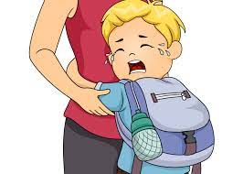
Okula Başlayan Çocuklarda Ayrılık Kaygısı
Okula başlamak aileden ilk defa ayrılmak anlamına gelmektedir.
Ayrılık kaygısı anne ya da bakım veren bağlanma figüründen ayrılması durumundan gösterdikleri aşırı endişe tepkisidir.
Notes:
Ayrılık kaygısı yaşayan çocuklar ;ebeveynlerinin yokluğunda onların sağlığından ve güvenliğinden endişe duyarlar, yalnız kalmaktan korkar,karın ağrısı,baş ağrısı gibi somatik şikayetler olabilir.

Slide 8
Okula uyum sağlamak öğrencinin başarısını ve okulla ilgili tutumunu da etkileyecektir.
Okula uyum sağlayan,kendini okula ait hisseden ve okulunu seven öğrenci bütün okul hayatı boyunca daha mutlu ve başarılı olabilir.

Slide 9
Öğrencilerle Yapılacak Çalışmalar
Okula başlayan öğrencilere ‘Oryantasyon ‘çalışmalarını planlanıp uygulanmalıdır. Bu çalışmalar öğrencilerin okula alışmasını kolaylaştırır.
Zor durumda kimlerden , nasıl yardım alabileceği konusunda bilgi vermek endişelerini azaltacaktır.
Daha kolay uyum sağlamaları için okulu tanıtıcı çalışmalar,küçük partiler ve oyunlu etkinlikler düzenlenebilir.

Slide 10
Öğretmenlerle Yapılacak Çalışmalar
Öğretmenlere bu konuda bilgi vererek destek olmak
Okuldan ayrılmak istemeyip çocuğuyla sürekli olmak isteyen velilere karşı net ve kararlı olmaları.Bu velilerle öğrencinin yanında sözleşme yapmak ve adım adım alıştırma
Oyun,drama vs etkinlikler yapmaları
Notes:
Okul kurallarının somut,basit ve olumlu cümlelerle anlatılmalıdır.

Slide 11
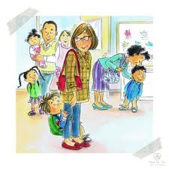
Velilerle Yapılacak Çalışmalar
Okulla ilgili olumlu cümleler kurmalı,aile kendi kaygısını çocuğa yansıtmamalıdır.
Okuldan ayrılırken geleceğiniz saati belirtme
Veli-öğrenci ve öğretmen arasında sözleşme yapılabilir.’Şimdi sizinle anlaşma yapacağız,annen bugün yanında yarım saat kalabilir.Sonra çıkış zamanı seni gelip alacak,yarın sadece 15 dk kalabilir.’

Slide 12
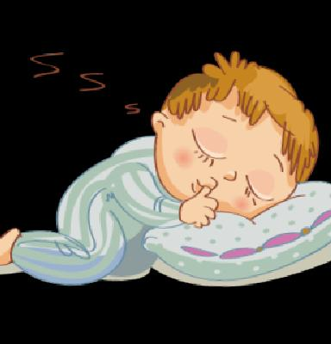
Tırnak Yeme ve Parmak Emme
Tırnak yeme genellikle 4-8 yaş aralığında görülmekte ve ergenlik döneminin sonlarına doğru kendiliğinden bu davranış ortadan kalkmaktadır.
Parmak Emme,3-4 yaşlarında sonra devam ediyorsa bu bir alışkanlık bozukluğu olarak değerlendirilmektedir.
Notes:
Bu tür alışkanlık bozukluğu nedenleri; gerginlik yaratan ortamlarda arttığı,baskıcı anne baba tutumu,travamatik yaşantılar tetikleyici olacaktır.

Slide 13
Öğrencilerle Yapılacak Çalışmalar
Tırnak yeme ve parmak emme alışkanlığına sahip öğrenciler duygu farkındalığı,gevşeme egzersizleri çalışmaları yapılabilir.
Öğrenci ve ailesiyle durum hakkında görüşme yapılabilir.
Hangi durumlarda bu davranışları daha çok gösterdikleri farkındalık artırabilir.Öğrencilerle Aziz ve Nunn(1973) geliştirilen Habit Reversal Training(Tersine Çevirme Yöntemi) kullanılabilir.
Notes:
Gerginlik durumlarında,aşırı baskıcı anne baba tutumu ve tarvmatik yaşantıar

Slide 14
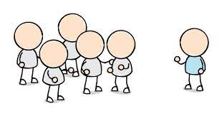
Öğretmenlerle Yapılacak Çalışmalar
Alışkanlık bozuklukları konusunda bilgi verilmesi
Tırnak yeme ve parmak emme alışkanlığına sahip öğrenciler arkadaşlarının dalga geçmemesi için rol model olması, özendirici olmaması için bu alışkanlıkların olumsuz olduğunu anlatmak
Öğrencilerin arkadaşları tarafından dışlanmasını önlemek için grup ve sınıf içi çalışmalarda öğrencileri desteklemesi

Slide 15
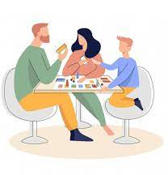
Velilerle Yapılacak Çalışmalar
Tırnak yeme ve parmak emme alışkanlık bozukluğu olan öğrencilerin velileri iletişim halinde olmak önemlidir.
İstenmeyen alışkanlıklar ve olumsuz davranışları her an görmeleri o davranışın pekişmesine neden olabilir.
Alışkanlıktan vazgeçmesi için baskıcı ve saldırgan tutumlar çocuğun içe kapanmasına neden olur.
Çocuğun ilgisini başka bir noktaya çekmeleri için farklı etkinlikler yapılabilir.
Notes:
Farklı yaşam olayları,aile içi iletişim bozuklukları,boşanma , birinin kaybı alışkanlık bozukluğu görülmesi ve artmasına neden olabilir.Böyle durumlarda uzman desteği alınmalıdır.

Slide 16
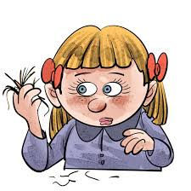
SAÇ YOLMA(TRİKOTİLLOMANİ)
Gerginlik hisseden ,baskı altındaki çocuklar olumsuz duygu durumdan kurtulmak için saç yolma davranışı sergiler.Bir kaçınma davranışıdır.
Anne –çocuk arasındaki duygusal bağın eksikliği
Kendini ifade etme konusunda yetersiz kalan çocuklar bu yolla gerginliği bastırmak ister

Slide 17
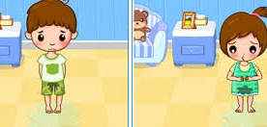
ENÜREZİS VE ENKOPREZİS
Genetik yatkınlık ve fiziksel nedenler
Yanlış ve baskıcı tuvalet eğitimi verilmesi
Ölüm,boşanma,taşınma,yeni bir kardeşin doğumu gibi yaşam düzenindeki değişiklikler

Slide 18
Öğrencilerle Yapılacak Çalışmalar
Sorunun kaynağı tıbbı nedenler mi yoksa psikolojik nedenler mi olduğu araştırılması
Psikolojik temeli ise öğrenci ile görüşme ve aile desteğinin sağlanması
Bu öğrenciler içekapanık olabileceğinden sosyal beceri çalışmaları
Öğrencilerin dışlanması ve aşağılanması engellenmesi
Notes:
Sınıfta böyle bir durumla karşılaşınca aşağılayıcı söylem,tavır ve tutumlarda bulunmamaya dikkat ederek öğrencilerin arkadaşları ile alay etmesi engellenmelidir.

Slide 19
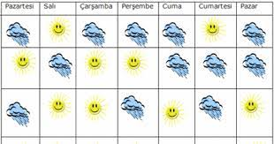
Velilerle Yapılacak Çalışmalar
Çocuk doktoru ile görüşüp durumun fiziksel bir sebebi olup olmadığı kontrol edilmeli
Çocuk altını ıslatmadığı zamanlar sembollerle ödüllendirilebilir.
Örneğin;altını ıslattığı günler için bulut, altına ıslatmadığı günler için güneş yapabiliirsiniz.Belli sayıda güneşe ulaştığında ödüllendirilir.
Kınamak,cezalandırmak,kızmak çocuğun kendine güvenini olumsuz etkiler.

Slide 20
YALAN SÖYLEME
Yalan, başkalarını kandırmak ya da yanıltmak amacıyla söylenen sözlerdir.
Çocuklarda 7 yaşından önce söylenenler yalan olarak kabul edilmez. Çünkü bu yaş dönemindeki çocukların inanılmaz bir hayal dünyaları vardır ve gerçekle gerçek olmayanı ayırt edemezler.

Slide 21
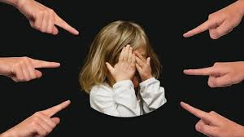
Yalan Söylemesinin Nedenleri
Baskıcı ve otoriter anne-baba tutumları.
Anne-babanın olumsuz model olması.
Ailenin, çocuğa üstesinden gelemeyeceği sorumluluklar yüklemesi.
Çocuğa şiddet uygulanması.
Çocuğun sık sık eleştirilmesi ve başkalarıyla kıyaslanması.

Slide 22
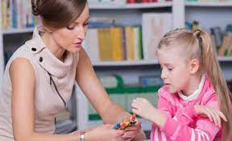
Öğrencilerle Yapılacak Çalışmalar
Psikolojik danışmanların ,çok sık yalan söylediği için yönlendirilen öğrencilerle güven ilişkisi kurmalı,öğrenci tehdit altında hissederse yalan söylemeye devam edecektir
Yalan söylemesinin altında yatan nedenler konuşmalı ve öğrenci ile davranış değiştirme konusunda sözleşme yapılmalı
Kendi davranışlarının sonuçlarını görmesi sağlanmalı ,bu durumla ilgili videolar,filmler izletilerek sonunda öğrenci ile tartışmalar yapılabilir.
Notes:
Öğretmenler, öğrencinin yalan söyleme davranışının kendisine hangi kazançları sağladığına dikkat etmeli.Öğrenci, hangi durumlarda yalan söylüyor ve bu durum öğrencinin ne işine yarıyor gibi.

Slide 23
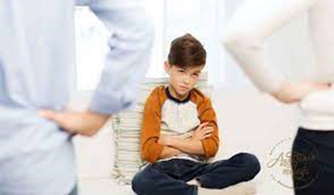
Velilerle Yapılacak Çalışmalar
Çocukla iletişim konusunda anne-baba eğitimleri verilebilir.
Çocukları sık sık cezalandırmak,azarlamak ve onlara güven vermemek yalan söylemelerine neden olabilir.Çocuklarını sabırla dinleyerek onları anlamaya çalışmalıdır.
Çocuklarına doğru rol model olma

Slide 24
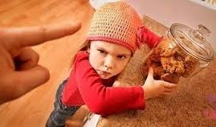
ÇALMA DAVRANIŞI
Çalma, çocuğun kendine ait olmayan bir eşyayı, bir nesneyi izinsiz olarak alıp ona sahip olmasıdır.
7-8 yaşlarına kadar mülkiyet kavramı henüz gelişmemiştir.Yedi yaşın altındaki çocuklar hoşlarına giden bir nesneyi almak konusunda tereddüt yaşamaz,çünkü izinsiz bir eşyayı almanın kötü bir davranış olduğunu bilmez.

Slide 25
Öğrencilerle Yapılabilecek Çalışmalar
Öğrenci çalma davranışı gerçekleştiriyorsa yaptığı davranışın yanlış olduğu,çalarak başkalarına zarar verdiği,onları aldığı şeyden mahrum bıraktığı sabırla ve sakince anlatılmalıdır.
Öğrencilerle izin isteyerek bir eşyayı alma konusunu içeren sosyal beceri eğitimleri grup rehberliği şeklinde yapılmalıdır.
Notes:
Öğretmenlerin öğrencilerine mülkiyet kavramını kazandırması ve konu ile ilgili çalışmaları rehberlik programına almaları gerekmektedir.

Slide 26
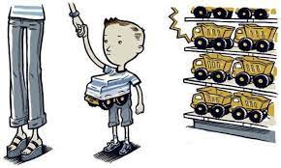
Velilerle Yapılacak Çalışmalar
Çocukların küçük yaşta kendisine ait eşyaları,dolabı ve oyuncakları olması mülkiyet kavramını kazanmasını sağlayacaktır.
Çocuğun eşyaları ondan izin istenmeden kullanılmamalı ve bu şekilde çocuğa örnek olunmalıdır.
Çocukların ihtiyaçları karşılanmalı ve çocuklara harçlık verilmelidir.
Çocuğun izinsiz aldığı eşyalar anında sahibine iade edilmeli ya da sahibine haber vermesi sağlanmalıdır.
Veliler ara ara çocukların çantasına ve kalemliklerine bakmalı,çocuklarının olmadığı farklı malzemeleri varsa bunun nerden geldiği sorulmalıdır.

Slide 27
Dikkat Eksikliği ve Hiperaktivite Bozukluğu
Dikkat Eksikliği ve Hiperaktivite Bozukluğu, aşırı hareketlilik, istekleri erteleyememe ve dikkat sorunlarıyla kendini gösteren bir psikiyatrik bozukluktur.
DEHB şikayetçi olan ailelerle görüşerek çocuk ve ergen psikiyatristlerine yönlendirme

Slide 28
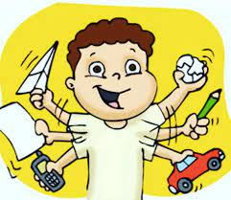
Belirli bir işe ya da oyuna uzun süre dikkatini vermekte zorlanır.
Sürekli hareket halindedir
Soru bitmeden cevabını verir,sırasını bekleyemez
Dikkati kolayca dağılır.
Başladığı işi bitiremez.
Kendisiyle konuşulurken dinliyormuş gibi görünür.
Yoğun zihinsel çaba gerektiren işleri yapmaktan kaçınır (Ev ödevi, okul aktiviteleri gibi).
Günlük etkinliklerde unutkandır.
Notes:
Bunlardan asgari 6’sının birden fazla ortamda en az 6 aydır görülüyor olması durumunda dikkat eksikliği olabileceği düşünülür

Slide 29
DEHB Öğrencim Var.Ne Yapmalıyım?
Akran desteği
Hatırlatıcı notlar,hafızayı canlı tutma teknikleri,yap-boz,satranç oyunları oynamaları
Dikkat artıcı çalışmalar,okuduğunu anlatma,iki resim arası fark bulma
Sosyal ve sportif faaliyetler
Sınıf içerisinde öğretmene yakın ve pencereye uzak bir yerde oturması,sık iletişim

Slide 30
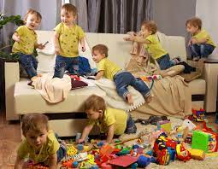
Velilerle Yapılacak Çalışmalar
DEHB ile aileye bilgi verme
Çocukların sağlıklı beslenmesi
Dikkatleri çabuk dağıldığı için çalışma ortamı sade olmalı
Sık sık eşyalarını kaybederler, ailenin eşyaları tekrar alması yerine çocuğun kendi biriktirdiği harçlıkla alması sağlanmalıdır.
İstenmeyen davranışlar sergilediğinde ona seçenekler sunmalı,sadece ‘yapma’demek yerine yapabileceği davranışlar arasından seçim yapması sağlanmalı
Notes:
Etkili başa çıkma yolları, Örneğin; kardeşi ile kavga ediyorsa kararlı bir ses tonu ile ‘Kavga etmenizi istemiyorum,birbirnize zarar vermenizden korkuyorum.ya kavga etmeyin ya da farklı odalarda oynayın diyerek seçtiği davranışın sorumluğunu almasını sağlar

Slide 31
Hiperaktif çocukları fiziksel olarak cezalandırmak çocuğun gelişimini olumsuz etkileyecek
Dayak yiyen çocuk davranışının bedelini ödediğini düşünür ve olumsuz davranışı hakkında düşünme fırsatı bile bulamaz.Kendinden güçlü birinden dayak yediği için kendini aciz ve güçsüz hisseder.
Sürekli dışardan kontrol edilen çocuklar otorite figürü ortada yokken kendini kontrol edemez.Olumsuz davranış gösteren çocukların davranış nedenlerini bulma ve olumsuz souçları düşünmeleri sağlanarak iç denetimleri geliştirilmelidir.

Slide 32
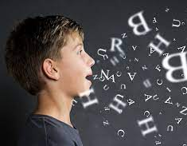
KEKEMELİK
Kekemelik,konuşmanın akıcılığı ve ritmi ile ilgili iletişim bozukluğudur.
7 yaşından önce ortaya çıkmakta ve 3-5 yaş arasında daha çok rastlanmaktadır.
Kaygı, korku ve stres yaratan durumlarda,
Ailede kekemelik olan durumlarda,
Aşırı baskı gördüğünde ve eleştirildiğinde, aşağılandığında,
Travmatik yaşantılarda. Örneğin; Deprem, boşanma, ölüm, kaza, şiddet
Düzgün konuşması konusunda baskı yapıldığında,
Gelişim döneminin üzerinde sorumluluk ve olgunluk beklendiğinde kekemelik ortaya çıkabilir.

Slide 33
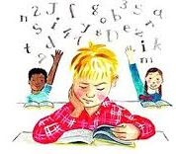
Çocuk konuşurken takıldığında, en çok görülen anne baba ve öğretmen davranışı çocuğun cümlesini tamamlama biçimindedir. Oysa bu davranış çocuğu yetersizlik duygusuna itebilir.
Çocuğun nasıl söylediğinden çok, ne söylediğini dikkatle dinleyin, konuşmaya müdahale etmeden göz kontağını sürdürün. Çocukla konuşurken kısa, ve basit cümleler kullanın.

Slide 34
Sakinleş, rahatla, konuşmadan önce düşün" gibi öneriler çocuğun daha da gerginleşmesine neden olacaktır.
Öğrencilerin sırayla konuşmalarını gerektiren etkinliklerde kekeme öğrencilere öncelik verilebilir. Böylece bekleme süresi azalacak, gerginliği ve sıkıntısı da artmayacaktır.
Sınıfın öğrenciyi kabul etmesi önemlidir ve öğretmenin bu konuda rol model olması çok önemlidir.Öğretmenlerin öğrenciyi kabul ettiğini görürlerse arkadaşları ile dalga geçmeyeceklerdi.

Slide 35
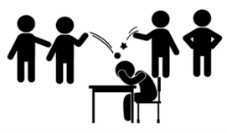
Akran Zorbalığı
Akran zorbalığının önlenmesi üzerine psikoeğitim programları
Zorba ve kurban öğrencilerin tespit edilerek çalışmalar planlanması
İletişim,öfke kontrolü empati,problem çözme, sosyal beceri grup çalışmaları
Zorbalıkla mücadele konusunda okul politikası ve iklimi
Notes:
Zorbalığı önleme programı veli katılımı sağlanmalı,velilerin bilinçlenmesi sağlanmalıdır.

Slide 36
Saldırganlık ve Öfke Problemleri
Saldırganlığın ortaya çıkmasında öfke önemli bir değişkendir.
Saldırganlığın davranış boyutuna geçmesine sosyal model(ailesi,yakın çevresi,arkadaşları, kitle iletişim araçları)

Slide 37
Saldırganlık ve Öfke Problemi Yaşayan Öğrencilere Yönelik Çalışmalar
Doğru rol model olma
Önleyici çalışmalar
Grup çalışmalar(güvenli yer,doğru nefes alma,gevşeme egzersizleri)
Arabulucu öğrenciler
Olumlu okul iklimi(Huzurlu okul projesi,öfkemle baş ediyorum projesi,kazan-kazan projesi)
Sınıf kurallarına saldırganlık ve öfke ile başetmeyi özendirecek kurallar eklenmesi

Slide 38
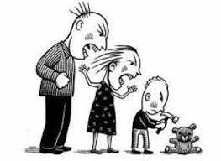
Velilerle Yapabilecek Çalışmalar
Doğru rol model olmak
Anne baba arasındaki yaşanabilecek tartışmaların çocukların bulunmadığı ortamda yapılması
Engelleme saldırganlığı artıracağından çocukları engellemek yerine gerekçe göstererek ikna etme
Olumlu anne baba tutumu
Aşırı saldırgan çocuk doyumsuz ve sevilmediğine inan çocuktur.

Slide 39
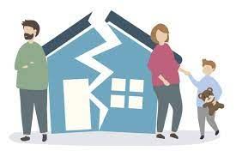
Boşanmış ve Parçalanmış Aile
Aile birliğinin dağılması olan boşanma çocukların başta psikolojileri olmak üzere gelecek yaşantılarını,kariyer olanaklarını,eğitimlerini etkilemektedir.
Çocuklarda güvensizlik,şüphecilik,anne veya babayı suçlama ,ders başarısında düşme,öfke,saldırganlık, uyku ve yemek problemleri gözlemlenebilir.
Notes:
Bu belirtilerin ortaya çıkması ya da şiddeti anne babanın boşanma süreci ile ilgilidir.Birbirilerini suçlamadan ve çocuklar taraf olmasını beklemeden durumun kendileri ile ilgili olduğunu çocuklarından ayrılmayacaklarını anlattıklarında çocuklar daha az zarar görecektir.

Slide 40
Öğrencilerle Yapılacak Çalışmalar
Öğrencilere kendilerini ifade etmeleri için iletişim becerileri grupları,empati çalışmaları
Boşanma ve nedenleri igili drama çalışması,resim yapma,mantıksız düşünceler yerine mantıklı düşünceleri koyma etkinliği
Özgüven , benlik saygısını artırmak için kendilerini tanıtıcı çalışmalar
Notes:
Örneğin; beni sevmiyorlar, değersiz biriyim,artık her ikisi de yok ne yapacağımı bilmiyorum bunlar yerine bu dünyanın sonu değil,benim başıma herkesin başına gelebilir,bemim suçum değil gibi mantıklı düşünceler koyması sağlanmalı

Slide 41
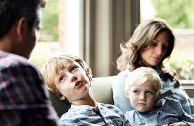
Velilerle Yapılacak Çalışmalar
Boşanma kararını her iki ebeveyn çocuğa beraber açıklamalı,birbirlerinden ayrıldıklarını çocuklarından ayrılmadıklarını vurgulamalı
Çocuğu tedirgin edecek suçlayıcı ve taraf tutmalarına yönelik tutumlarından yönelik tutumlarından kaçınmaları söylenmeli
Ebeveynlerin birbirlerini kötülememeleri ve suçlamamaları gerektiği vurgulanmalı
Çocuğun her iki ebeveyn ile görüşmesi sağlanmalı

Slide 42
Madde Bağımlılığı
Madde Bağımlılığı,vücut işlevlerini olumsuz etkileyen maddelerin kullanılması ve zararlı olduğu halde maddelerin kullanılmaya devam edilmesi olarak tanımlanmaktadır.
Madde bağımlısı olan kişi,maddeyi almak için engelleyemediği bir istek duyar ve gün geçtikçe madde miktarını artırır.Madde kullanmadığında yoksunluk belirtileri yaşar.
Madde kullanımı için en büyük risk ergenlik gibi geçiş dönemlerinde olmaktadır.

Slide 43
Öğrencilere Yönelik Çalışmalar
Önleyici çalışmalar
Ergenlere karar verme becerileri,sosyal beceriler,hayır diyebilme konularında grup rehberliği
Aile Eğitimleri
Okul yönetiminin okulun bulunduğu çevrede yer alan kafeler ve mekanların takibi önlemlerin alınması adına gereken kurumlara bilgi verilmesi
Bağımlığı olduğu düşünülen öğrencilerle görüşme ,tıbbı tedavi için yönlendirilmesi

Slide 44
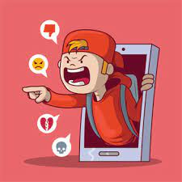
SİBER ZORBALIK
Siber zorbalık , bir kişi ya da grup tarafından diğerlerine ,bilgi ve iletişim teknolojileri aracılığıyla düşmanlık ve korkutma amaçlı mesajlar ve resimlerin kasıtlı ve düzenli gönderilmesidir.
Siber zorbalığa uğrayan öğrenci, korku,kaygı,üzüntü,endişe,utanma ve şüphecilik, derse odaklanamama ve okula devamsızlık problemi gözlemlenir.
Siber zorbalık yapan gençlerde şiddet,saldırganlık ve suça karışma oranı

Slide 45
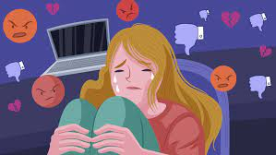
Öğrencilere Yönelik Çalışmalar
Siber zorbalıkla ilgili önleyici-bilgilendirici çalışmalar
İletişim ağlarını nasıl ve ne amaçla kullanacaklarını açıkça anlatmak
Sanal iletişim ağındaki şifreleri kimseyle vermemeleri, özel bilgilerini paylaşmamaları,paylaşılan hiçbir bilginin kaybolmadığı ifade edilmeli
Siber zorbalığa uğrarsa gönderilen öğeyi silmemeleri,ailelerine haber vermeleri
Sanal zorbalık yapan öğrenci ile ilgili okul idaresi ve aileyle görüşme ve bilişim suçları hakkında bilgi verme
Notes:
Siber zorbalıkla film izletme ;(Cyberbully Trailer 2015 Siber Zorbalık Filmi)
v

Slide 46
Motivasyon Sorunları
İçsel ve dışsal motivasyon
Motivasyon ve bireyin gösterdiği performans arasında doğru orantı vardır.
Notes:
Bir işi yapmak bir amacı gerçekleştirmek için kendini motive etmesi iken dışsal motivasyon,çevrenin motivasyon kaynağı olmasıdır.

Slide 47
Öğrencilerin Motivasyonu Artırmak İçin Yapılacak Çalışmalar
Hedef belirleme çalışmaları
Günlük,haftalık plan yapma ,zaman cetveli oluşturma
Verimli ders çalışma ve test çözme teknikleri
Üst öğrenim kurumları gezisi
Mezun öğrencileri okula davet etme

Slide 48
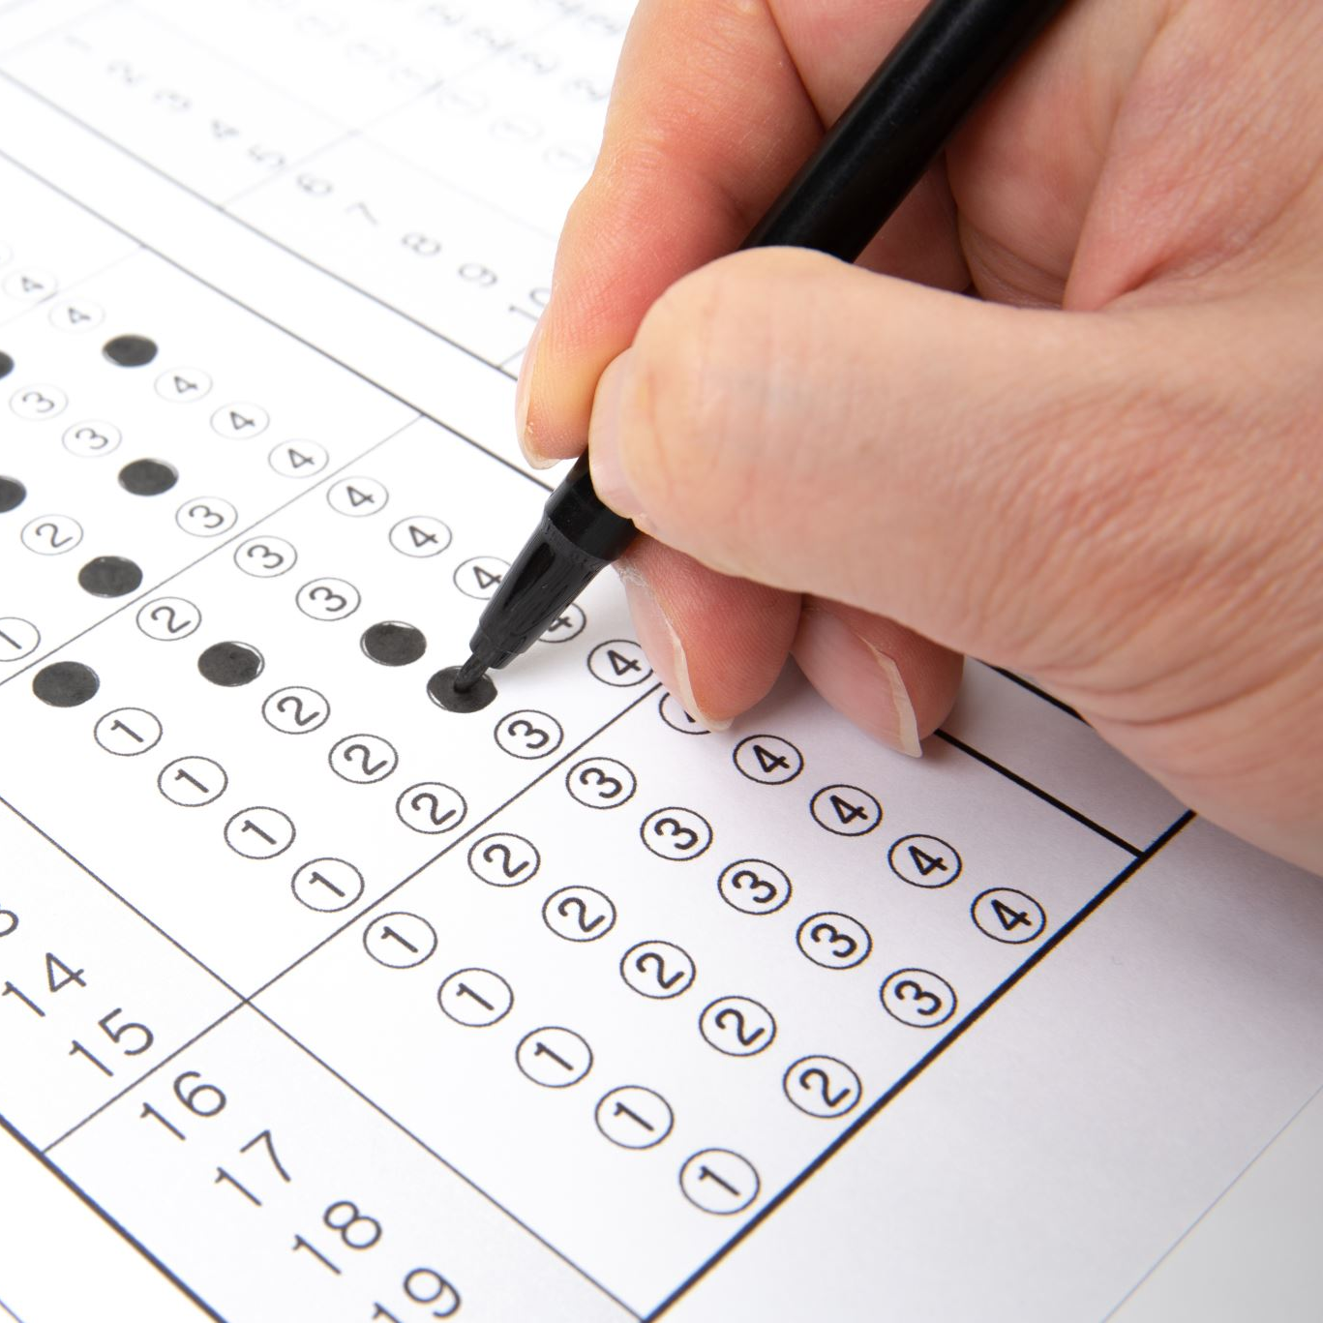
SINAV KAYGISI
Sınav öncesinde çeşitli fizyolojik ve psikolojik değişimlerle ortaya çıkan sınav performansını olumsuz etkileyen yoğun duygu durumudur.
Felaket yorumları içeren düşünceler,unutkanlık,dikkati toplayamama gibi zihinsel belirtiler
Gerginlik,karamsarlık,panik,heyacan gibi duygusal belirtiler
Ders çalışmayı bırakma,erteleme,sınava girmeme gibi davranışsal belirtiler

Slide 49
Sınav Kaygısının Nedenleri
Zamanını iyi kullanamama
Uygun olmayan çalışma alışkanlıkları
Beklenti düzeyi
Mükemmeliyetçi yaklaşım
Olumsuz anne baba tutumu ve baskısı
Başarısız olma ve değerlendirilme korkusu

Slide 50
Öğrencilerle Yapılacak Çalışmalar
Tüm öğrencilere yönelik verimli ders çalışma , zaman yönetimi ,test çözme teknikleri konularında bilgilendirme çalışmaları
Sınav kaygısı yüksek öğrencilerle grup çalışmaları
Düşünce durdurma,gevşeme egzersizleri öğretilmeli

Slide 51
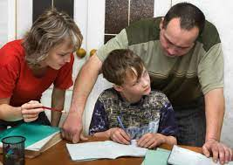
Velilerle Yapılacak Çalışmalar
Velilere sınav kaygısı ve nedenlerini konusunda bilgilendirme ve mükemmeliyetçi tutumun sınav kaygısını arttıracağı vurgulanmalı
Çocuklarını başkaları ile kıyaslamamaları ve kendi başaramadıkları yada yapamadıklarını çocuklarından her zaman beklememeleri gerektiği vurgulanmalı

Slide 52
Dinlediğiniz için teşekkür ederiz.

